Slide 1
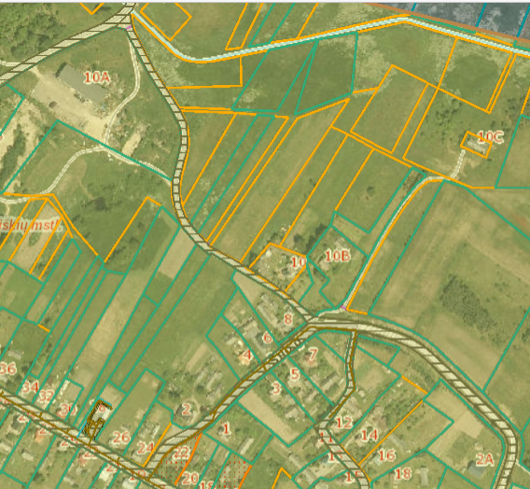

A
Semeliškės- esantis vandentiekio tinklas, remontuoti reikia tarp šulinių A- B. Panašiai įrengtas.
Planuojamo vandentiekio įrengimas- atstatymas Tarp šulinių A- B.
B

